Slide 1
3. Mitä moraalin piiriin kuuluu?
IDEA (LOPS21)
FI2 Etiikka

Slide 2
Virittäytyminen aiheeseen
Lue tarina ja pohdi sitä ja sen osapuolia eettisesti:
Äiti on kieltänyt lapsia leikkimästä sisällä liian rajusti. Sisarukset eivät kuitenkaan noudata ohjetta.
Leikin tiimellyksessä nuorempi Elli kaataa kaksi kallista maljakkoa, jotka menevät rikki.
Samuel huomaa, että yksi maljakko jäi kuitenkin ehjäksi ja paiskaa sen lattialle.
Kun äiti toruu lapsia, Samuel puolustautuu: ”Minä rikoin vain yhden maljakon, mutta Elli rikkoi kaksi.”

Slide 3
Moraaliagentti on vastuussa teoistaan
Moraalinen agentti on toimija, joka on moraalisesti vastuussa teoistaan ja tekemättä jättämisistään.
Olio on moraaliagentti, jos se kykenee
eettiseen harkintaan
ymmärtämään tekojensa seurauksia
valitsemaan toisin ja muuttamaan omaa toimintaansa.
Mikä lieventää moraalista vastuuta?
Tietämättömyys teon tai valinnan seurauksista
paitsi, jos voidaan perustella, että olisi pitänyt tietää.
Vakavat mielisairaudet
Voimakas painostus
Puutteelliset kyvyt: toimija voidaan eettisesti velvoittaa tekemään vain sellaisia tekoja, jotka hän voi tehdä.

Slide 4
Moraalisubjekti – Ketkä ja mitkä pitää ottaa huomioon?
Moraalisubjekti on mikä tahansa olio, jolla moraalista arvoa.
Moraaliagentin pitää ottaa kaikki moraalisubjektit huomioon harkinnassaan ja valinnoissaan.
Huom. Oliolla voi olla moraalista arvoa, vaikka se ei itse olisikaan moraalisesti vastuullinen toimija (esim. vauva).
Moraalisubjekteja suojelee oikeudet.
Esim. oikeus elämään ja turhan kärsimyksen välttämiseen
Huom. kaikilla moraalisubjekteilla ei ole samoja oikeuksia, esim. pienellä lapsella on oikeus huolenpitoon, vaikka hänellä ei ole oikeutta äänestää vaaleissa.
Moraaliagenteilla on velvollisuus ottaa nämä oikeudet huomioon.
Pohdi: Millä perusteella oliolla on moraalista arvoa?

Slide 5
Moraalin laajeneva piiri
Moraalin piirin sisään kuuluvat moraalisubjektit, eli kaikki oliot, joilla on moraalista arvoa.
Huom. Kaikilla piirin sisällä olevilla ei tarvitse olla yhtäläinen arvo tai samat oikeudet.
Piirin ulkopuolella olevilla ei ole moraalista arvoa, mutta ne voivat olla arvokkaita muilla tavoilla.
esim. rahallisesti, hyödyn tai kauneuden vuoksi
Keitä tai mitä moraalin piiriin kuuluu?
Antroposentrismi: ensisijaisesti ihmiset
Sentientismi: kaikki tuntevat olennot
Biosentrismi: kaikki elävät olennot
Ekosentrismi: sekä elävä että eloton luonto.

Slide 6
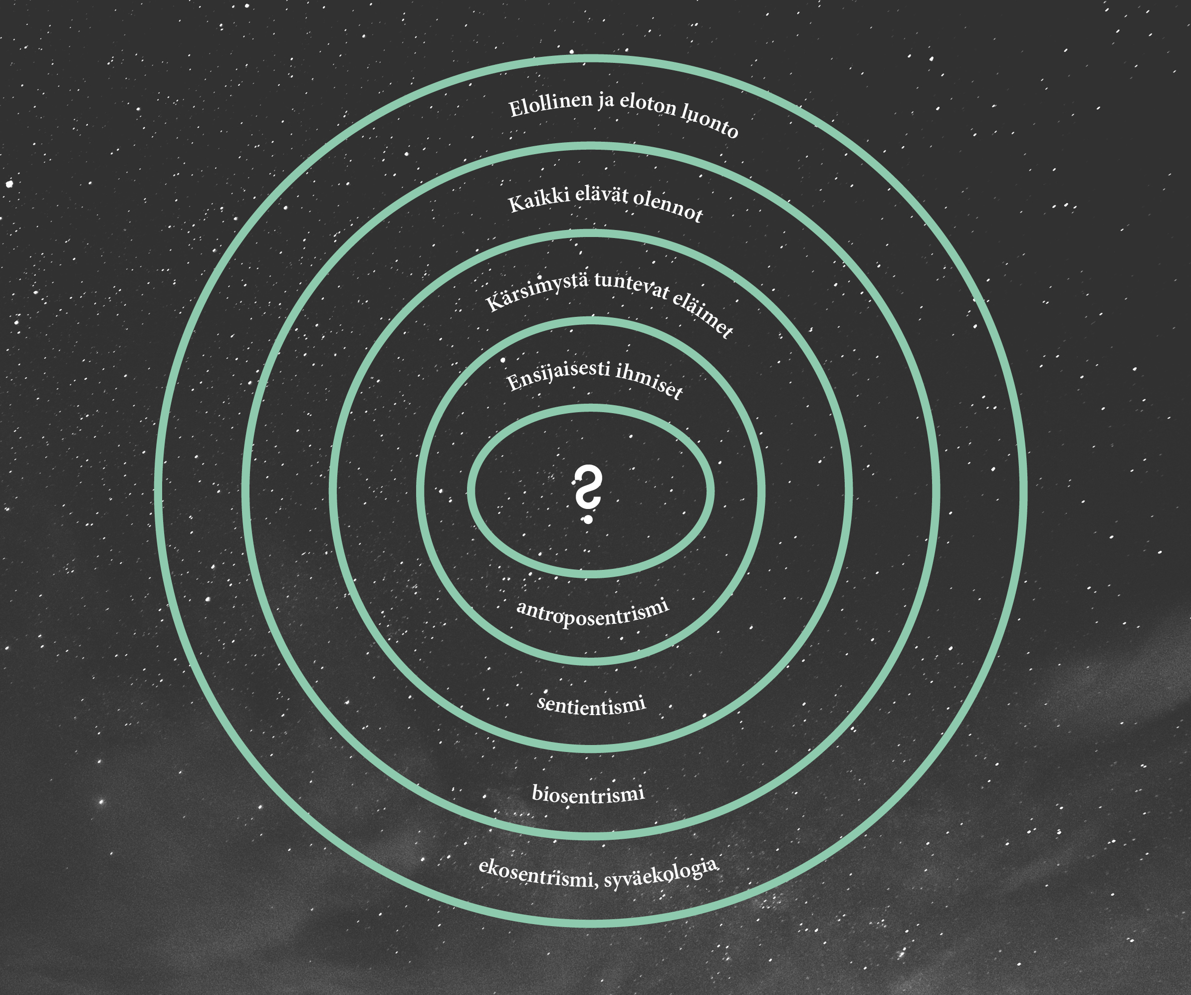
Keitä tai mitä moraalin piiriin kuuluu?
Ota kantaa ja keskustele:
Vain ihmiset kuuluvat moraalin piirin sisälle.
Eläimellä on arvoa vain, jos ihminen antaa sille arvoa.
Kärsimyksen vähentäminen on aina arvokas tavoite, riippumatta siitä, kuka tai mikä kärsii.

Slide 7
Tehtävä
Idea 2, luku 3, tehtävä 5 (s. 37):
Kuvittele Suomi, jossa kaikki noudattaisivat
i. antroposentrismiä
ii. sentientismiä
iii. biosentrismiä
iv. ekosentrismiä
a) Miten Suomi muuttuisi näissä tapauksissa?
b) Mikä vaihtoehdoista on houkuttelevin? Entä eettisin?
Notes:
Tehtävän avaus:
Miten Suomi muuttuisi näissä tapauksissa?
Opiskelijan omaa pohdintaa.
Mahdollisia näkökulmia:
Antroposentrismi: Moni asia pysyisi samana, sillä olemme hyvin tottuneita ajatukseen, että ihmisillä ja heidän arvostamillaan asioilla on moraalista arvoa. Periaatteessa eläinten hyvinvointia suojelevaa lainsäädäntöä voitaisiin vähentää entisestään. Vaatimukselta kieltää turkistarhaus katoaisi kannatus.
Sentientismi: Vain eläinten hyvinvoinnin turvaava eläintuotanto olisi sallittua. Turkistarhaus, metsästäminen, eläinkokeet ja tehotuotanto todennäköisesti kiellettäisiin.
Biosentrismi: Moni asia olisi samalla tavalla kuin sentientismin kohdalla. Myös metsiä, meriä ja soita suojeltaisiin selvästi entistä enemmän.
Ekosentrismi: Eläinten ja luonnonsuojelun lisäksi kiinnitettäisiin enemmän huomiota pitkällä aikavälillä toteutuviin ympäristöongelmiin. Ilmansaasteita, kasvihuonepäästöjä ja ympäristölle haitallisten jätteiden tuottamista rajoitettaisiin selvästi nykyistä enemmän.
b) Mikä vaihtoehdoista on houkuttelevin? Entä eettisin?
Opiskelijan omaa pohdintaa.
Arvioinnissa voi kiinnittää huomiota seuraaviin näkökulmiin:
Vastauksesta selviää, että opiskelija ymmärtää houkuttelevuuden ja eettisyyden eron.
Eettisyyden arvioinnissa huomioidaan eri näkökulmia: ihminen, muut tietoiset eläimet, koko ekosysteemi.
Vastauksesta selviää, että opiskelija ymmärtää käytännöllisyyden ja eettisyyden eron: esim. se, että nykyistä elämäntapaa pitäisi muuttaa paljon, ei ole argumentti muutoksen eettistä tarpeellisuutta vastaan.

